Slide 1
AI는 이미지를 어떻게 인식하는 걸까?
- CNN과 합성곱에 관해 -

Slide 2
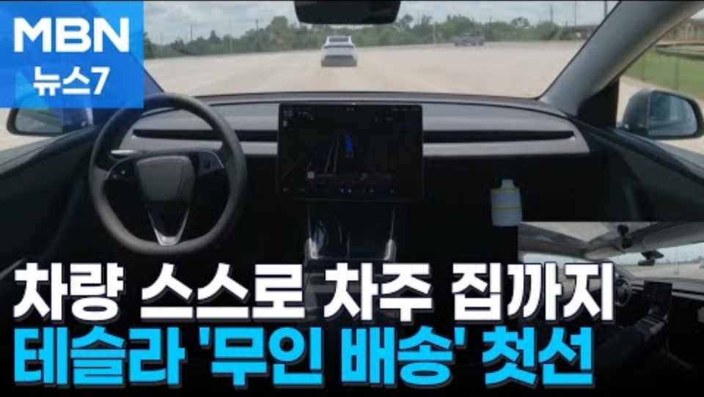

Slide 3

Q1.
이 신체부위는 없어도 살만하겠다.
Q2.
이 신체부위는 없으면 살기 진짜 힘들겠다.

Slide 4

일반성인 250명 중 88%가
제일 중요하게 생각함.
(영국 - 2019, JAMA Ophthalmology)
우리는 보고(인지) → 생각하고 → 행동하는 생물

Slide 5
인공지능에서 그럼 제일 중요한 개념?

Slide 6
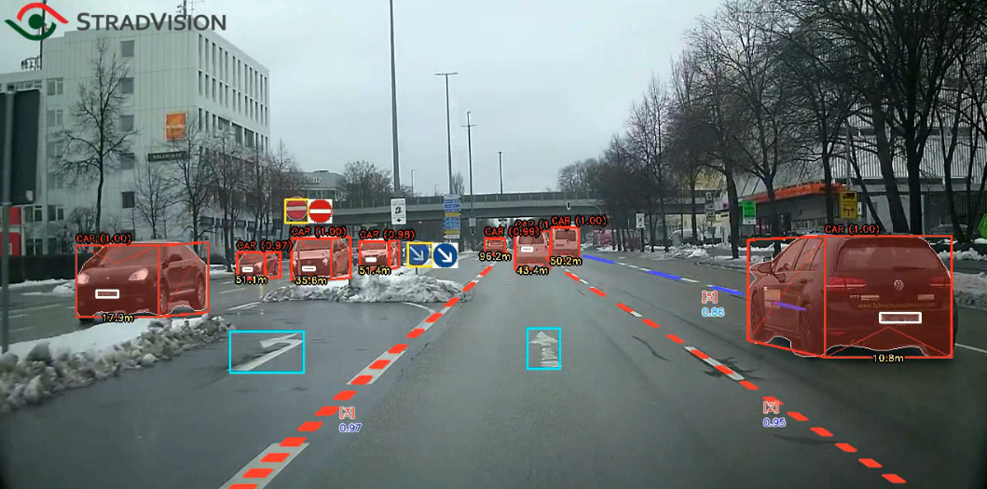

Slide 7
분류

Slide 8

사람일 확률
95%로 분류
속도를 줄여서
충돌을 방지
직진 신호로
70%로 분류
속도를 그대로
유지하며 전진

Slide 9
CNN
Convolutional
Neural
Network

Slide 10
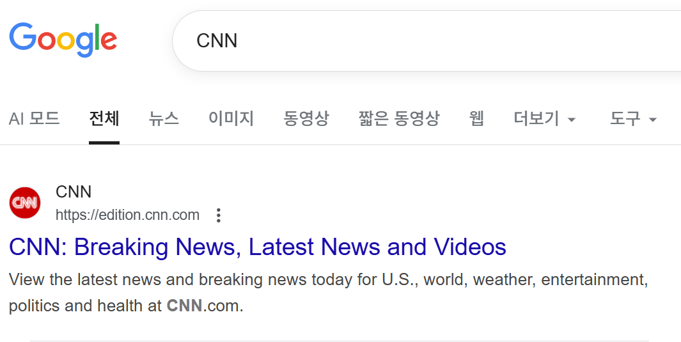

Slide 11
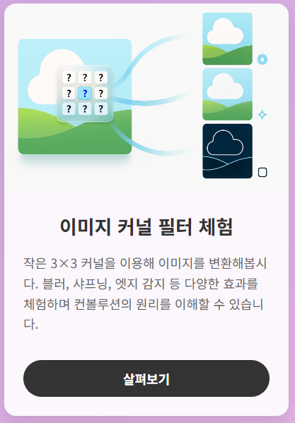
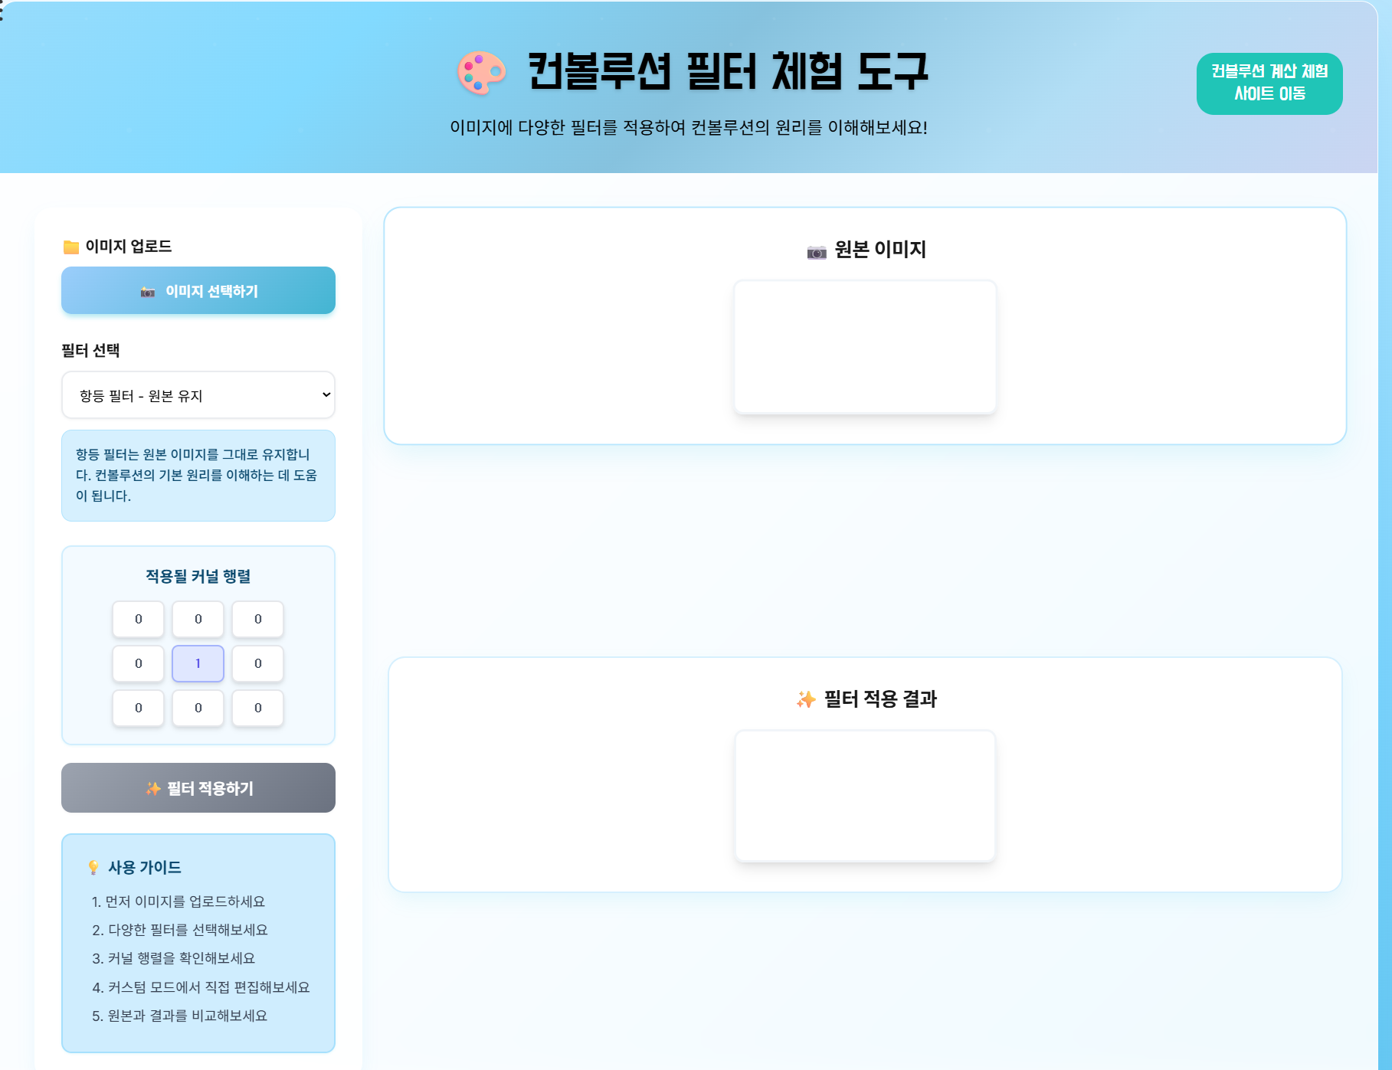

Slide 12
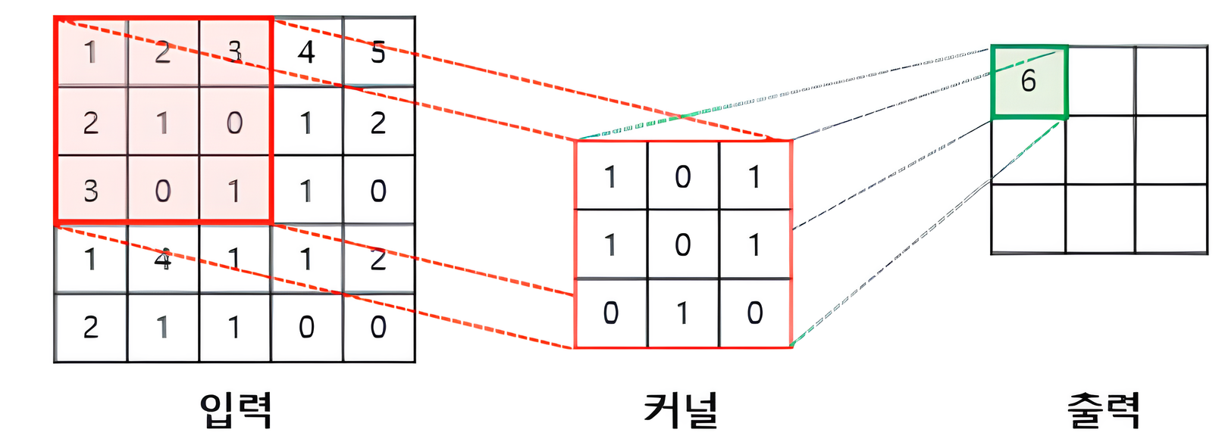
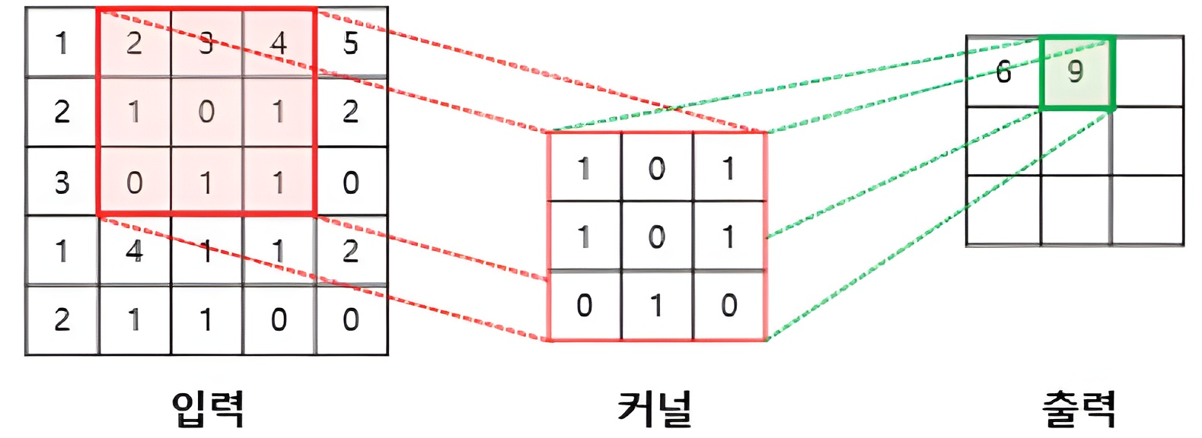
어떤 규칙이
있나요?

Slide 13
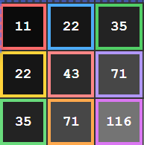
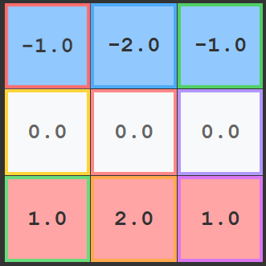
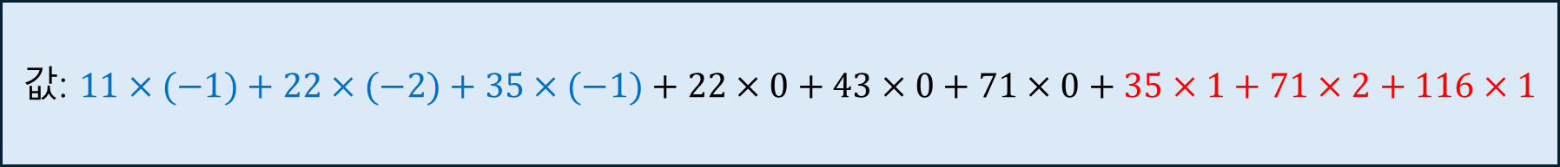
*
값: $11×(−1)+22×(−2)+35×(−1)+22×0+43×0+71×0+35×1+71×2+116×1$

Slide 14
Kernel 필터 체험 전 알아야 할 사항
오늘 배울 내용은 수학적 내용(80%), 컴퓨터사용(20%)이며 경청하면 누구나 따라 올 수 있으니 집중.
컴퓨터사용(20%)은 Excel(엑셀)이 대부분이며 논리적 사고만 충분하다면 따라올 수 있음.

Slide 15
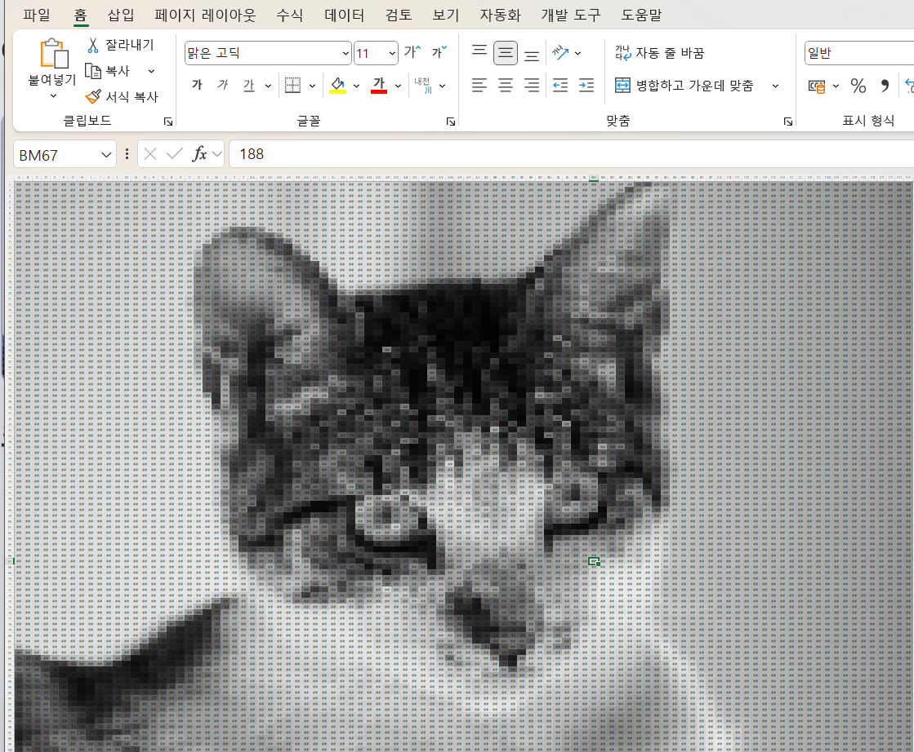
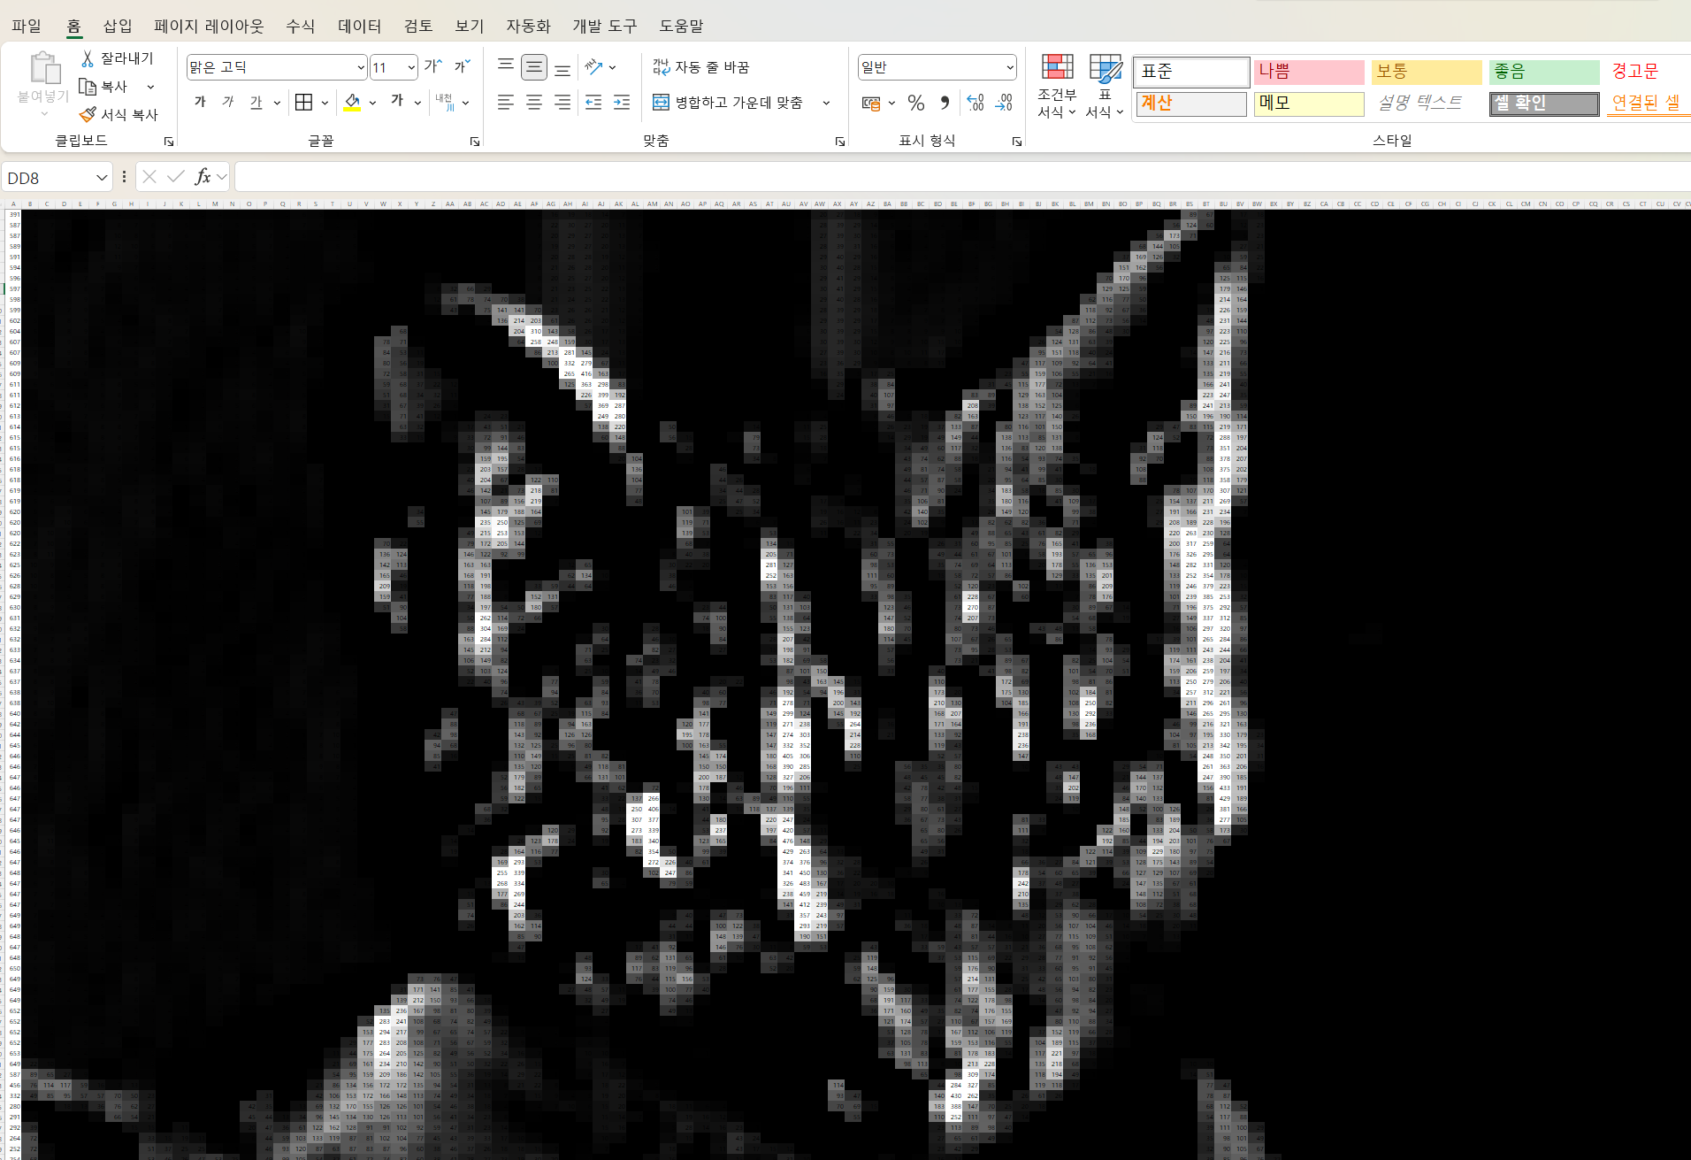
엑셀을 통한
Kernel 체험

Slide 16
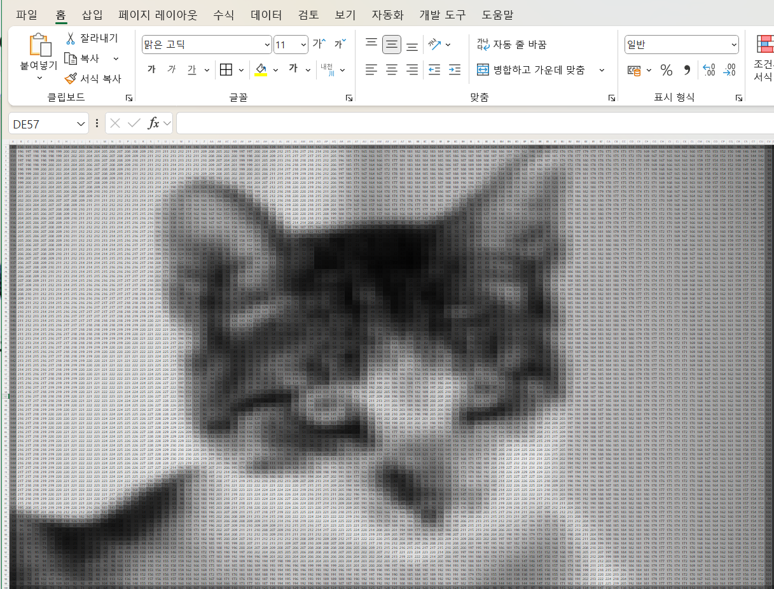
흐림 필터
적용

Slide 17
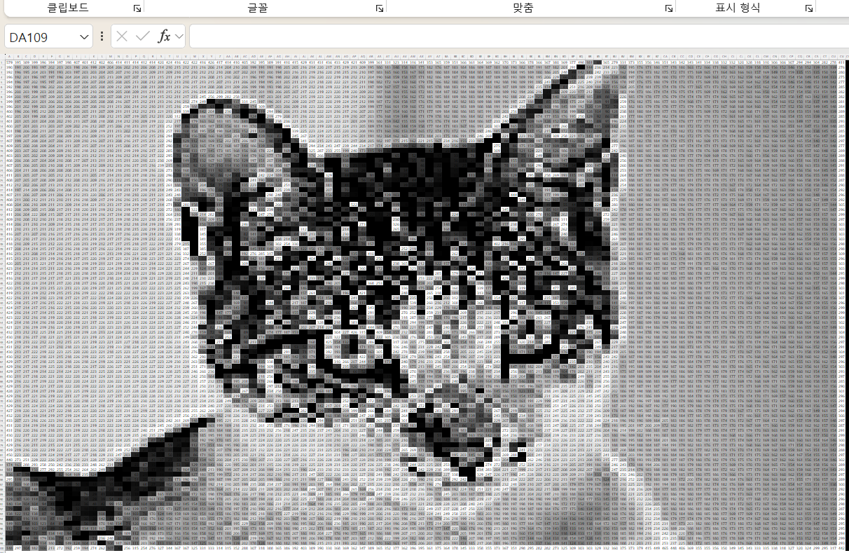
흐림 필터
적용

Slide 18
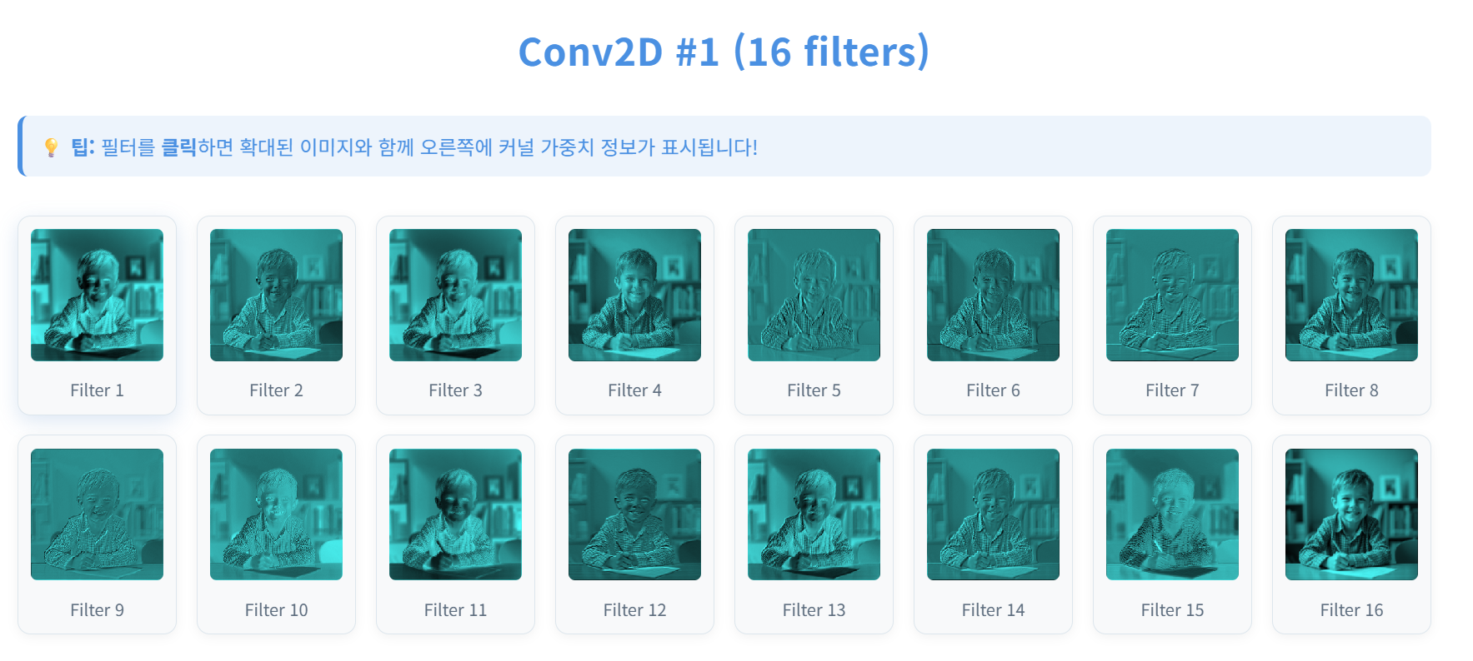

Slide 19
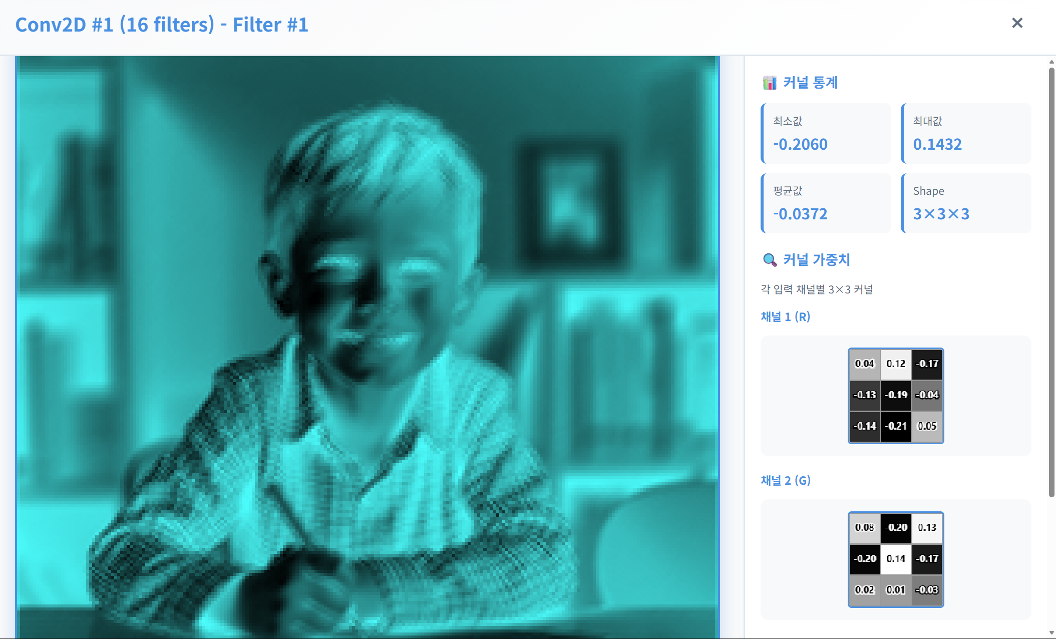
실제 CNN
학습필터 중 하나

Slide 20
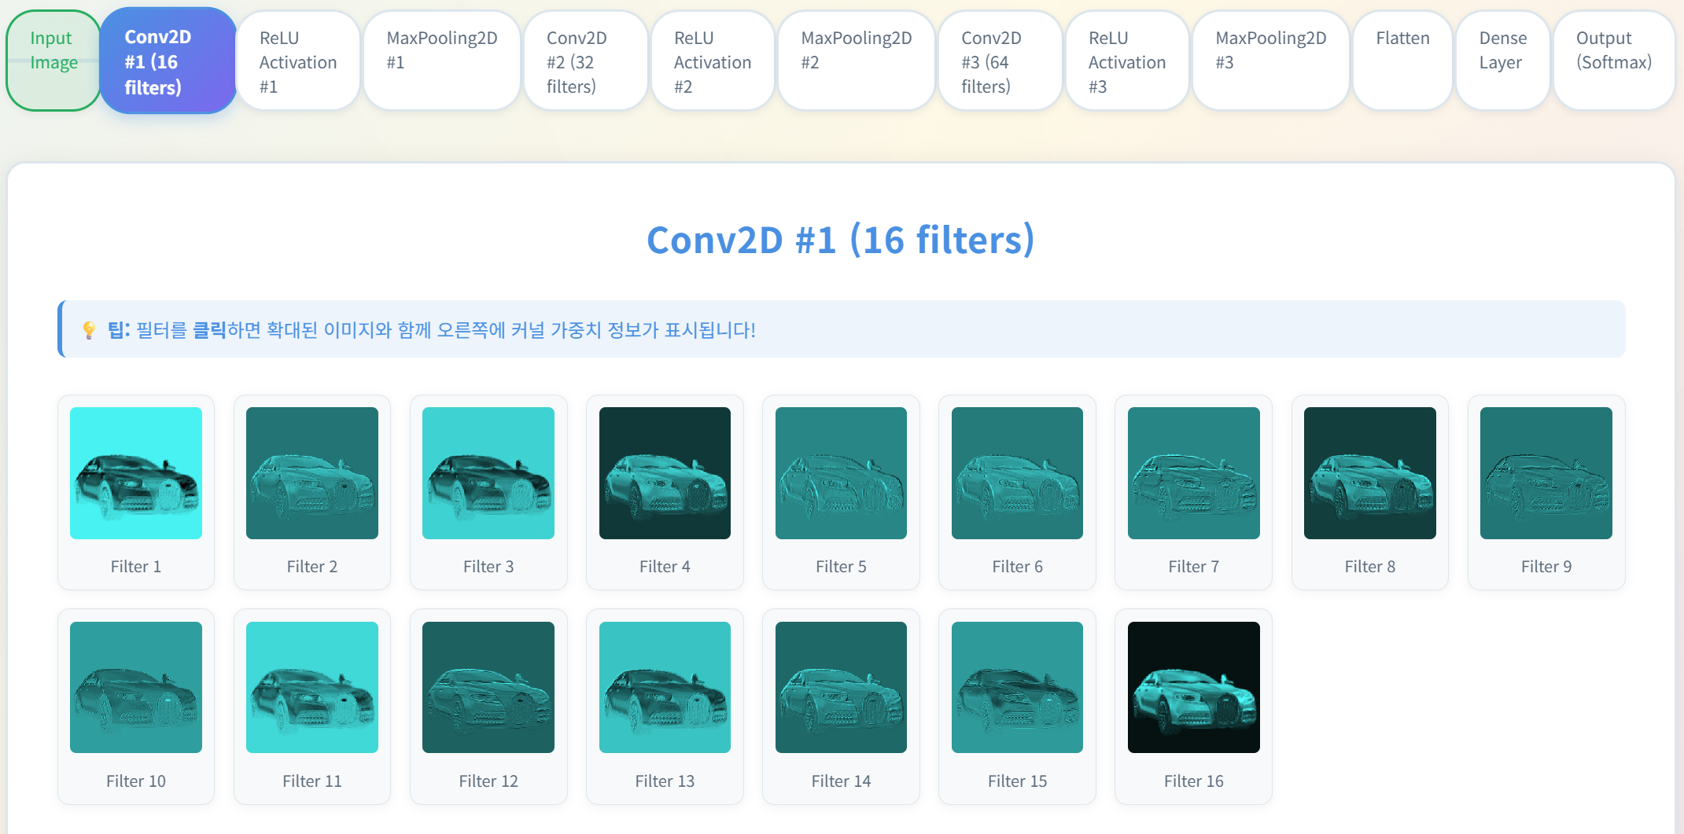

Slide 21
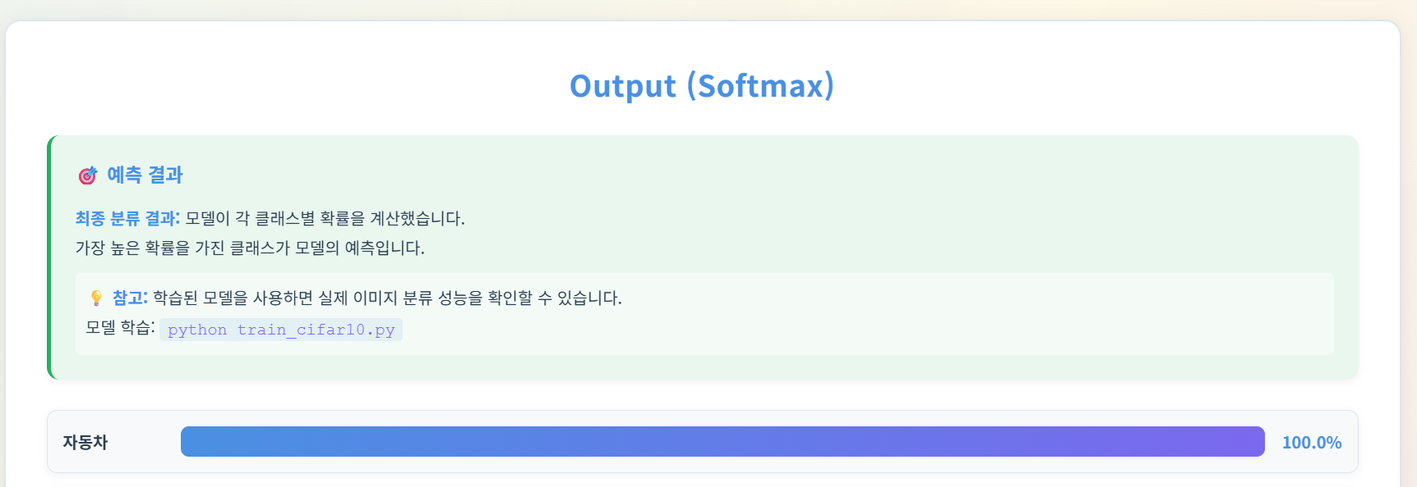
정확하게 자동차로 분류한 CNN

Slide 22
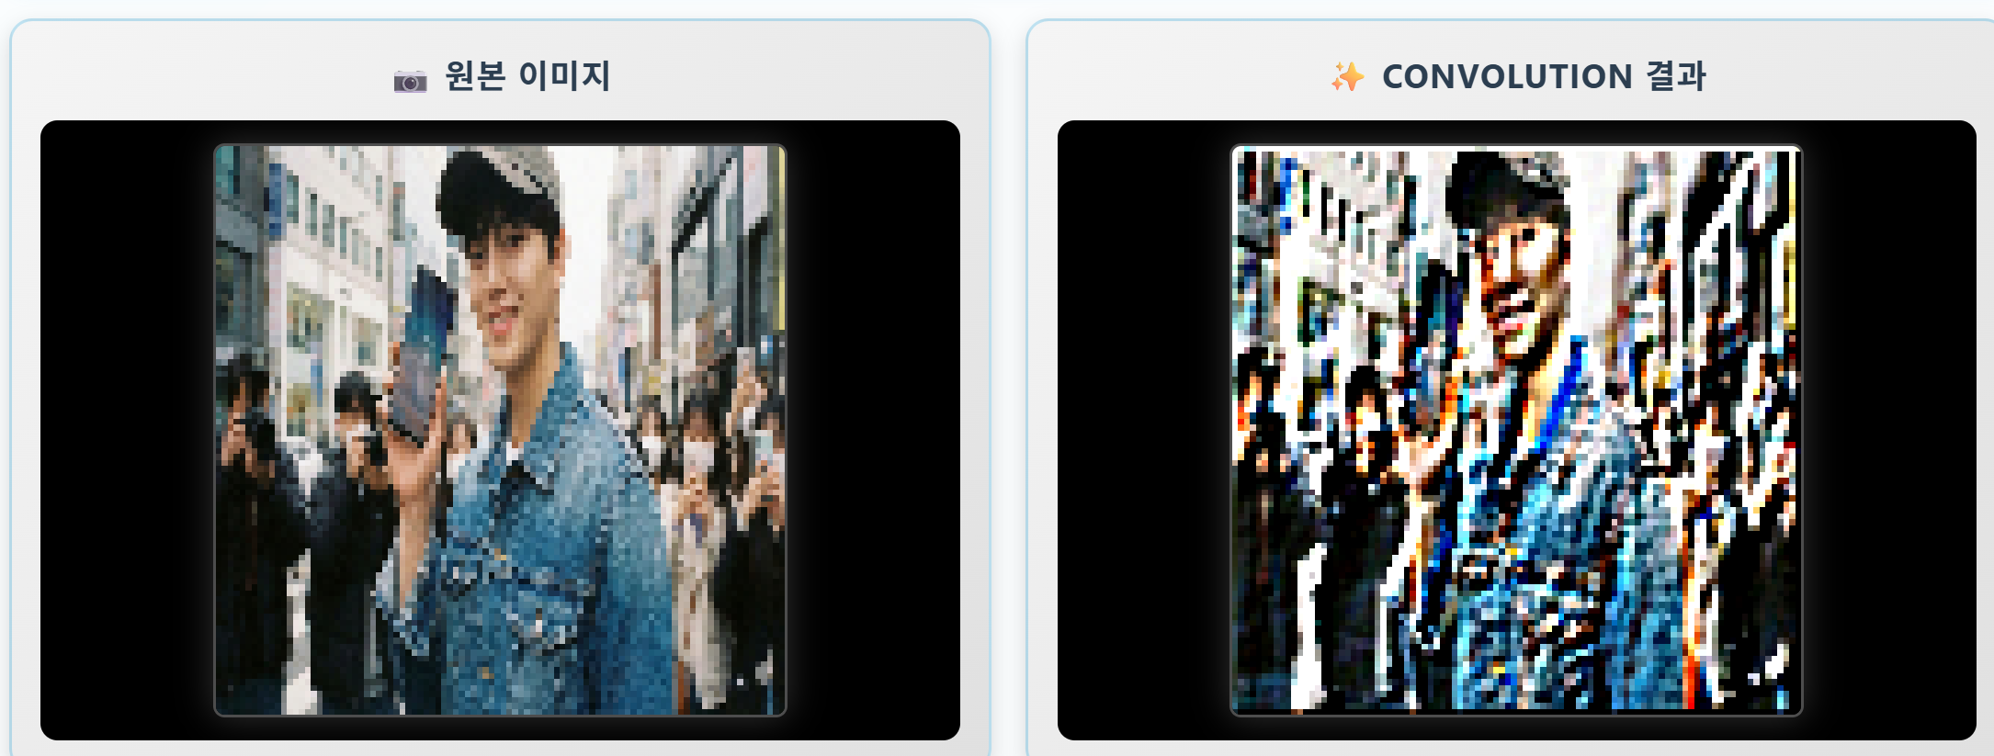
직접 원하는 사진을 분석해봅시다.

Slide 23
수고
하셨습니다.

